Slide 1

基于Flask的深度学习自动化部署系统
软件工程综合实验 C组
2020年5月29日

Slide 2
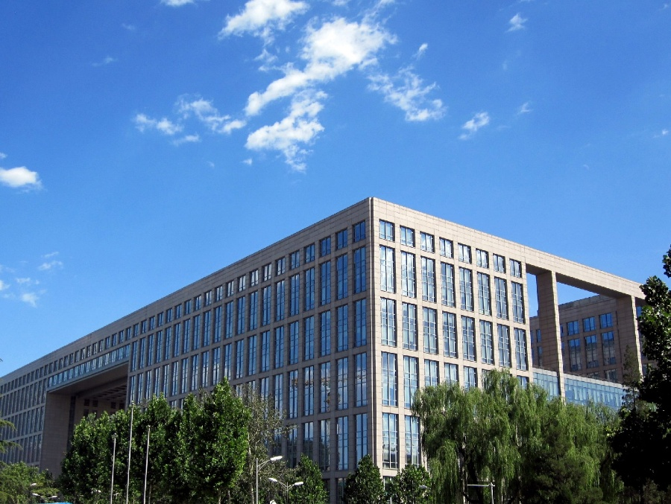
目录 | CONTENT
回归测试
评审意见反馈

Slide 3
1. 回归测试
回归测试主要包含两方面的考虑：
测试软件缺陷修复所做的改动是否修复了报告的软件缺陷；
测试软件缺陷修复所做的改动是否影响整体系统的预期行为。
整体系统的预期行为
发现的软件缺陷

Slide 4
1. 回归测试
维护基线测试用例集
挑选测试用例
补充测试用例
执行回归测试用例集
回归测试的基本过程

Slide 5
1. 回归测试
软件缺陷与对应的回归测试用例
编号 | 软件缺陷名称 | 针对性回归测试用例 | 共用回归测试用例
1 | 注册邮箱的格式检查功能未正确执行 | 用例001，用例101 | 用例101 至 用例115 用例402，用例403，用例405
2 | 未登录用户越权访问用户数据 | 用例002，用例102，用例501
3 | 用户创建同名项目时的提示信息与预期不符 | 用例003，用例104
4 | 删除正在运行的实例时的提示信息与预期不符 | 用例011，用例113
5 | 模型配置中参数的数据类型错误 | 用例008，用例109
6 | 删除实例后配置文件与数据库信息不对等 | 用例009，用例113，用例502

Slide 6
1. 回归测试
用例501 未登录用户越权访问用户数据的安全测试
名称 | 未登录用户越权访问用户数据的安全测试
简要描述 | 本测试主要用于检查未登录用户通过浏览器地址越权访问其他用户数据的问题是否被正确修复
前提和约束 | 服务器正常运行，客户机网络连接状况良好，且装有浏览器
测试方法 | 黑盒测试
测试步骤 | 1 | 新建项目test1，点击查看项目，记录当前的URL
 | 2 | 注销用户
 | 3 | 在浏览器地址栏中输入步骤1记录的URL，访问该地址
预期结果 | 浏览器阻止未登录用户访问用户数据，浏览器返回到登录界面
测试结果 | 测试结果与预期相符

Slide 7
1. 回归测试
用例502 配置文件与数据库信息同步动作的测试
名称 | 配置文件与数据库信息同步动作的测试
简要描述 | 本测试主要用于检查删除实例后配置文件与数据库信息不对等的问题是否被正确修复
前提和约束 | 服务器正常运行，客户机网络连接状况良好，且装有浏览器
测试方法 | 黑盒测试
测试步骤 | 1 | 修改模型参数，并在查看模型详情界面点击“启动实例”；
 | 2 | 点击暂停实例使实例可以被删除；
 | 3 | 点击删除实例，跳转到设置部署参数界面；
 | 4 | 确认设置参数界面中，各参数都被清空。
预期结果 | 在用户没有对参数修改的情况下，再次点击“启动实例”，应当按照系统的默认参数运行实例
测试结果 | 测试结果与预期相符

Slide 8
1. 回归测试
反思在测试需求设计阶段所构造的测试用例未能完全覆盖程序执行情况的原因：
软件需求未能覆盖所有的异常情况，开发人员在设计软件需求时，仅依照自身经验考虑了可能的异常情况，但实际应用中出现的异常情况往往难以被完全覆盖，测试用例501就是为了补充约定对异常情况的应对方式；
仅根据软件需求构造的测试用例只考虑了执行单一功能的情景，未考虑诸多功能叠加时的相互作用，测试用例502即补充约定了修改参数、删除实例、启动实例三个功能叠加时的软件行为。

Slide 9
2. 评审意见反馈
收到了H组18条文档评审意见，22条软件问题报告，本组对4条进行了解释
收到了I组13条文档评审意见，9条软件问题报告，本组全部接受
感谢评审组的同学们提出的建议

Slide 10

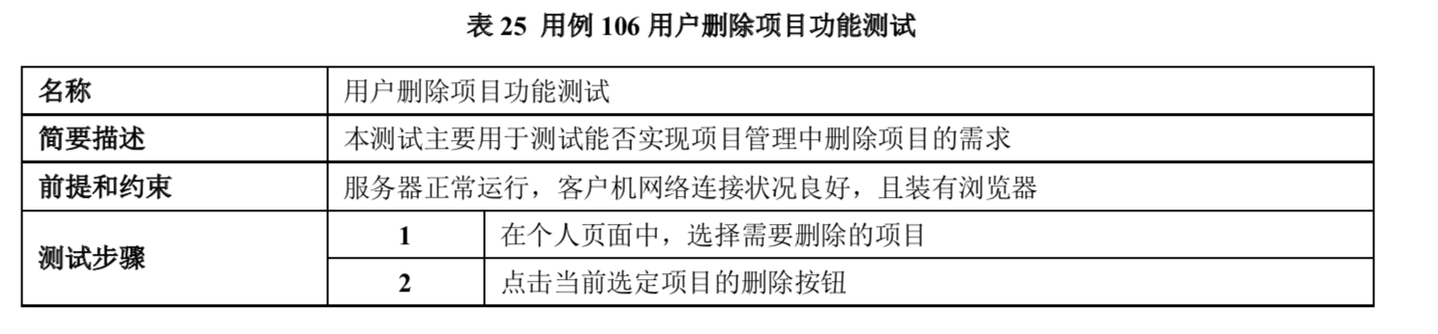
2. 文档评审意见反馈
对H组的文档评审意见反馈
序号 | 问题位置 | 问题描述 | 严重性 | 报告人 | 处理意见 | 反馈
1 | 封面 | 封面缺少版本号 | 郭浩隆、宋冰晨 | 一般 | 建议增加版本号 | 接受
2 | 4.2.1、4.2.2 | 两个表格中包含错误用词“登陆” | 郭浩隆、宋冰晨 | 轻微 | 建议将“登陆”修改为“登录” | 接受
3 | 4.2.6 | 简要描述中“测试能否实项目管理中。。。” | 郭浩隆 | 轻微 | 建议修改 | 接受
4 | 4.2.11 | 预期结果中“删除的模型进行去处” | 郭浩隆 | 轻微 | 建议修改为“去除” | 接受
5 | 6.1 | 表42后有一个无名空表 | 郭浩隆 | 轻微 | 建议删除无用空表 | 接受
6 | 封面 | 软件需求规格说明书 | 宋冰晨、赵正阳 | 严重 | 应为“软件测试需求规格说明书” | 接受
7 | / | 文档中对英文和数字使用的字体有Arial、等线、新罗马 | 宋冰晨 | 轻微 | 建议统一 | 接受
8 | 目录 | 中文使用字体为等线 | 宋冰晨 | 轻微 | 建议和正文字体统一 | 接受

Slide 11
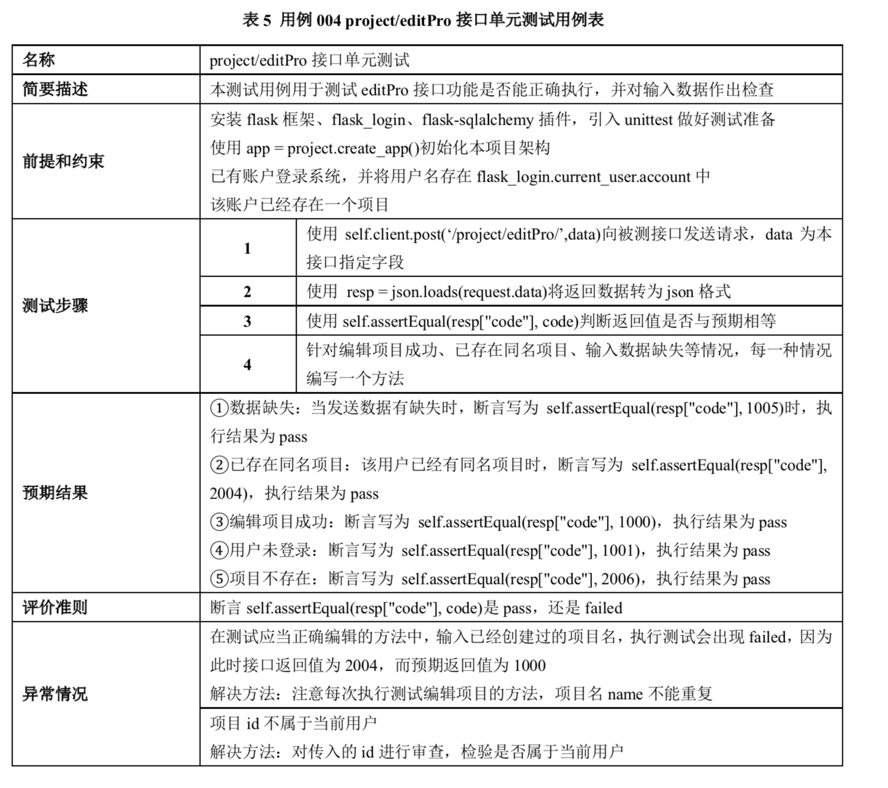
2. 文档评审意见反馈
序号 | 问题位置 | 问题描述 | 严重性 | 报告人 | 处理意见 | 反馈
9 | 2.1 | 服务器软件环境中一些软件有版本说明，一些没有 | 宋冰晨 | 一般 | 建议为所有软件补充版本说明 | 接受
10 | 关键词DAAS | 数据即服务似乎只在关键词里出现了一次 | 宋冰晨 | 一般 | 建议在文档其他部分添加对DAAS的引用 | 接受
11 | 用例102 | 测试点不全 | 宋冰晨 | 严重 | 建议补充测试点如“是否…” | 接受
12 | 用例101 | 测试步骤中第2步 | 宋冰晨 | 一般 | 是否可以将注册表单中的邮箱字段设置为非必填？ | 解释
13 | 用例104 | 项目路由 | 宋冰晨 | 一般 | 建议添加关于项目路由的说明 | 接受
14 | 4.2 | 节标题写错为1.2 | 赵正阳 | 轻微 | 建议修正 | 接受
15 | 4.2.4、4.2.7 | 无法理解此处“路由”的含义（包括创建项目时要求填写的“路由”项） | 赵正阳 | 一般 | 建议在术语表和界面上增加相应的解释 | 接受
16 | 3.2.4、3.2.5 | 异常情况未考虑请求的项目id不属于当前用户的情况 | 赵正阳 | 严重 | 建议修改相关代码逻辑及测试用例 | 接受
17 | 4.2.6、4.2.7、4.2.9、4.2.11 | 异常情况未考虑请求的项目id不属于当前用户的情况（经验证，使用Postman通过在Cookie中设置session模拟登录后可操作任何用户的项目，详见软件问题报告），修改实例和模型的用例可能也存在该问题 | 赵正阳 | 严重 | 建议修改相关代码逻辑及测试用例 | 接受
18 | 4.2.5 | 异常情况未考虑用户未登录的情况（经验证，未登录时直接访问项目列表页面会返回500，详见软件问题报告） | 赵正阳 | 一般 | 建议修改相关代码逻辑及测试用例 | 接受

Slide 12
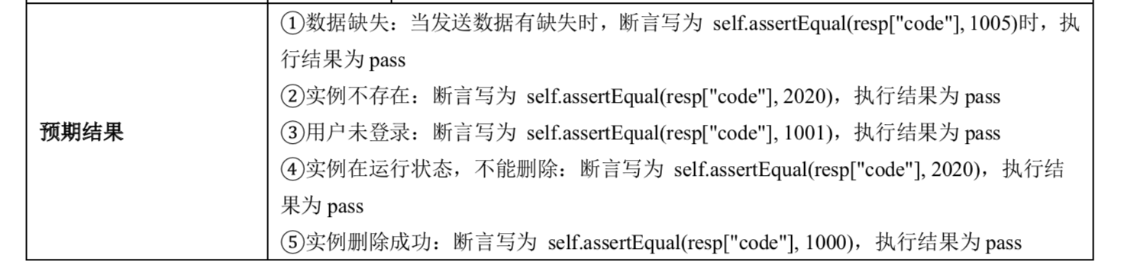
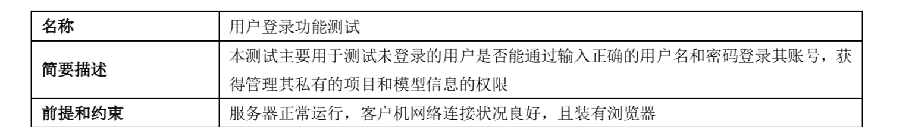
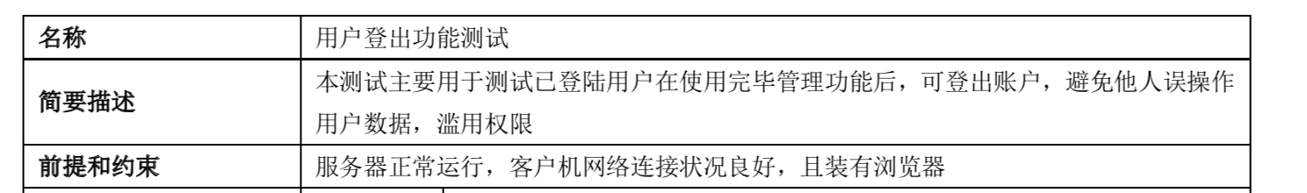
2. 文档评审意见反馈
对I组的文档评审意见反馈
序号 | 问题位置 | 问题描述 | 严重性 | 报告人 | 处理意见 | 反馈
1 | 首页 | 文档题目错误 | 中等 | 张雨濛 | 修改为“测试需求规格说明书” | 接受
2 | 3.2.11 | 预期结果⑤为“实例运行成功”，是否应修改为“实例删除成功” | 轻微 | 张雨濛 | 修改为“实例删除成功” | 接受
3 | 4.2.2 | 前置条件缺少“用户未登录” | 轻微 | 刘子渊 | 添加前置条件 | 接受
4 | 4.2.2 | 异常情况缺少账户不存在的情况 | 中等 | 刘子渊 | 补充异常情况 | 接受
5 | 4.2.3-4.2.15 | 前置条件缺少“用户已登录” | 轻微 | 刘子渊 | 添加前置条件 | 接受
6 | 4.2.7 | “在个人页面中，选择所需要更新的项目列表”中“列表”二字多余 | 轻微 | 刘子渊 | 删去“列表”二字 | 接受
7 | 4.2.8，4.2.12 | 异常情况的触发条件模糊，不知道该如何测试 | 中等 | 刘子渊 | 明确异常情况的触发条件及触发步骤 | 接受
8 | 4.2.9 | 缺少对输入节点、输出节点的配置测试 | 中等 | 刘子渊 | 补充相关测试步骤 | 接受
9 | 4.2.9 | 缺少对输入节点、输出节点的配置错误的测试 | 中等 | 刘子渊 | 补充相关异常的测试 | 接受
10 | 4.2.9 | 缺少对模型已部署时的测试 | 中等 | 刘子渊 | 补充相关测试 | 接受

Slide 13
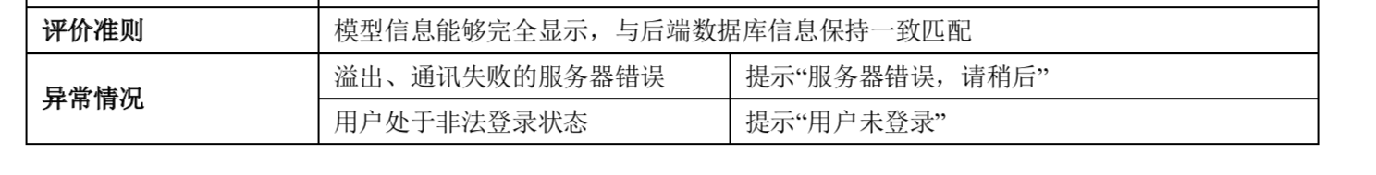
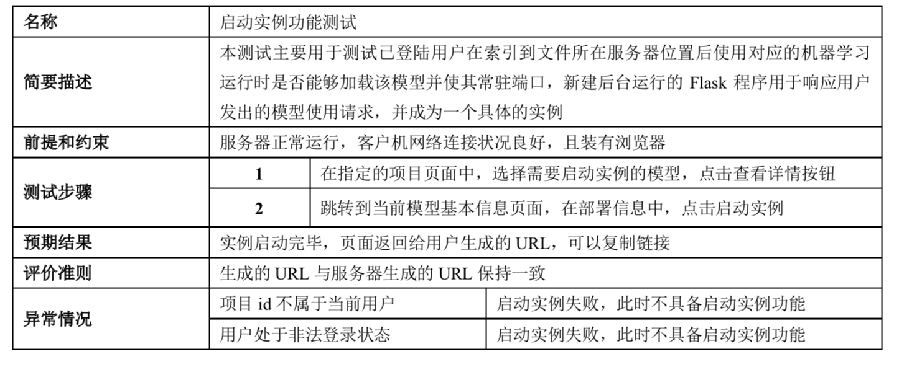
2. 文档评审意见反馈
序号 | 问题位置 | 问题描述 | 严重性 | 报告人 | 处理意见 | 反馈
11 | 4.2.10 | 异常情况中的“配置失败”不准确，此处不存在配置动作 | 轻微 | 刘子渊 | 删去“配置失败” | 接受
12 | 4.2.12-4.2.15 | 异常情况缺少用户处于非法登录状态 | 中等 | 刘子渊 | 补充相关异常的测试 | 接受
13 | 5.2.1-5.2.2，5.2.4-5.2.6 | 评价准则不是一个可判断真假的命题 | 中等 | 刘子渊 | 修改表述使其成为一个可判断真假的命题 | 接受

Slide 14
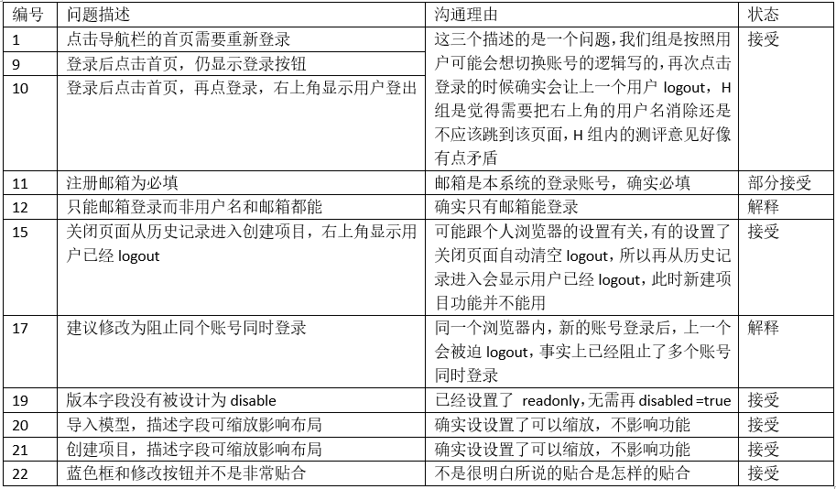
2. 软件评审反馈 —— H组
共22个软件问题
其中，第2条与第16条重复
1、9、10可合并为同一个问题
对2条作出解释，部分接受1条，其余全部接受
· 安全性
· 易用性
· 页面

Slide 15
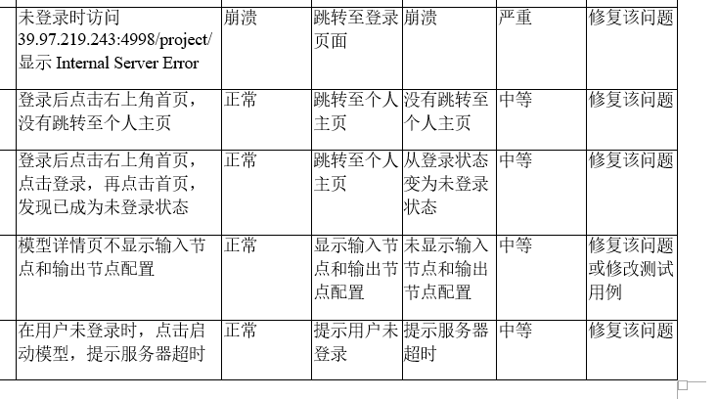
2. 软件评审反馈 —— I组
共9个问题，全部接受
· 系统安全性
· 页面逻辑

Slide 16
基于Flask的深度学习自动化部署系统
谢谢

